Slide 1
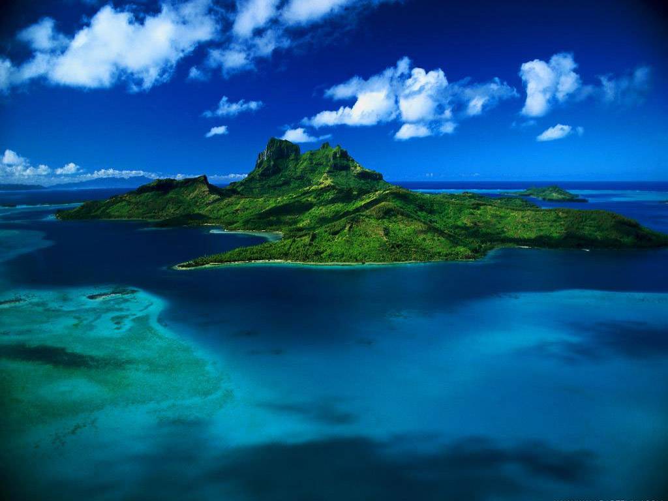
Le cerf-volant égaré
Christine Barthélémy
Mise en forme Brigitte Korac
un clic sur la tahitienne fait apparaître l’animation

Slide 2
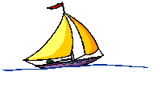
Le petit cerf-volant jaune est très heureux. Il se promène dans un beau ciel tout bleu et admire la mer vue d’en haut.

Slide 3
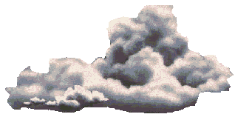
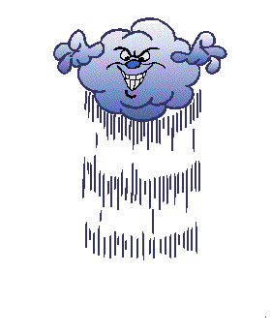
Mais un affreux nuage approche; il amène la pluie et le vent. Le cerf-volant déteste le mauvais temps.

Slide 4
Les grosses gouttes de pluie mouillent le cerf-volant.
Comme il est trempé, il tombe à l’eau, il a peur.
La mer se fâche, ses vagues montent.

Slide 5
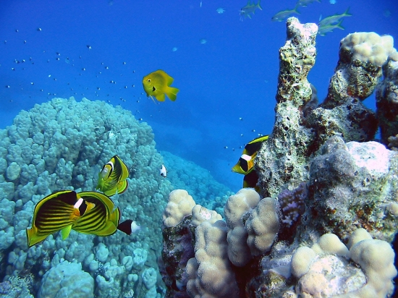
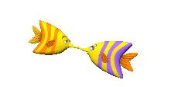
Le cerf-volant coule au fond de la mer. Il crie « au secours! »
.

Slide 6
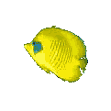
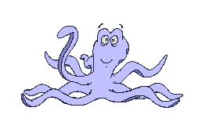
Le cerf-volant voit une pieuvre qui bouge ses tentacules pour l’attraper.
Le cerf-volant a peur!
.

Slide 7
Ouf! Une vague l’emporte loin de la pieuvre.
Mais, clac, clac, les pinces d’un crabe
claquent ……
Le cerf-volant a peur de se faire découper.
.
.

Slide 8
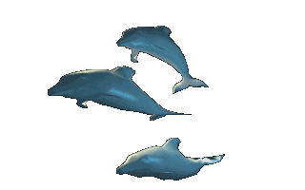
Le cerf-volant ne sait pas nager pour
échapper au crabe.
Alors, des gentils dauphins tirent
le cerf-volant en le tenant par sa ficelle.
.
.

Slide 9
Ils saluent un gentil coquillage,
et remontent à la surface avec le cerf- volant.
Le cerf-volant est rassuré.
.
.

Slide 10
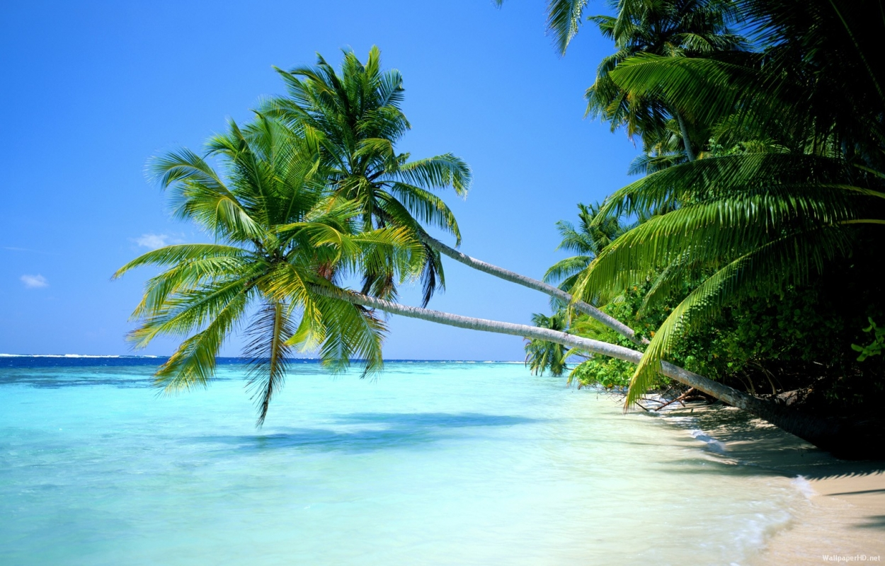
Les dauphins amènent le cerf-volant sur la plage. Il va sécher sur le sable au soleil. La tempête est calmée.
Ouf, le petit cerf-volant est sauvé.

Slide 11
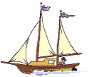
Le cerf-volant dit merci à ses amis dauphins
qui repartent loin dans la mer.
Ils viendront lui dire bonjour souvent!

Slide 12
Le petit cerf-volant aime bien cette plage. Il profite d’un brin de vent pour s’accrocher au palmier.
Il décide de rester habiter là mais il fait attention de bien se tenir à son arbre pour ne plus s’envoler.

